Slide 1
সম্মানিত শিক্ষকবৃন্দের জন্য এই স্লাইডটি। তাই Slide টি Hide করে রাখা হয়েছে।
এই পাঠ উপস্থাপনের জন্য স্লাইডের নিচের দিকে নোটে প্রয়োজনীয় নির্দেশনা দেয়া আছে। পাঠ উপস্থাপনের ক্ষেত্রে নিজস্ব কৌশল প্রয়োগ করতে পারেন। প্রেজেন্টেশনটি F5 Key চেপে শুরু করতে পারেন। তাহলে Hide Slide Show করবে না।

Slide 2
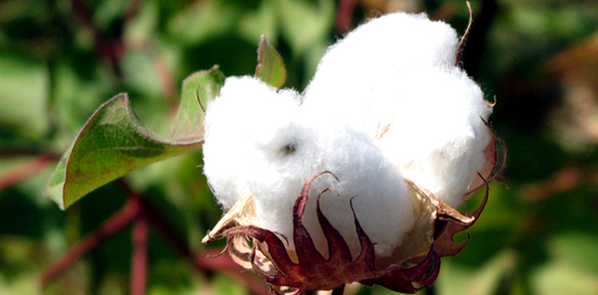
স্বাগতম

Slide 3
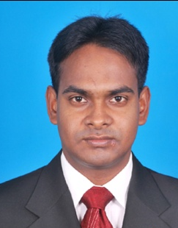
পরিচিতি
বিষয়ঃ বাংলাদেশ ও বিশ্বপরিচয়
শ্রেণিঃ অষ্টম
অধ্যায়ঃ ১২
পাঠ-: ৪ বাংলাদেশের প্রধান প্রধান শিল্প
সময়ঃ ৪০ মিনিট
অধিবেশনঃ ১
মোঃ আব্দুল বাতেন
সহকারী শিক্ষক
বগুড়া ক্যান্টনমেন্ট বোর্ড হাই স্কুল, বগুড়া।
মোবাইল নম্বরঃ ০১৮১৯৫১০৬০৬
Email-abdulbaten84@gmail.com

Slide 4
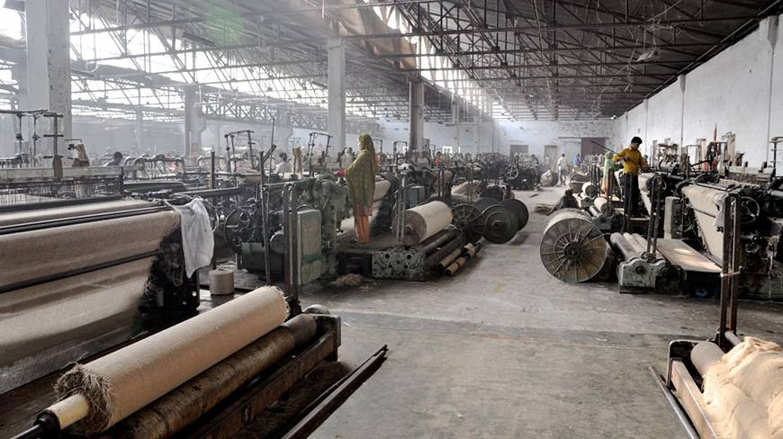
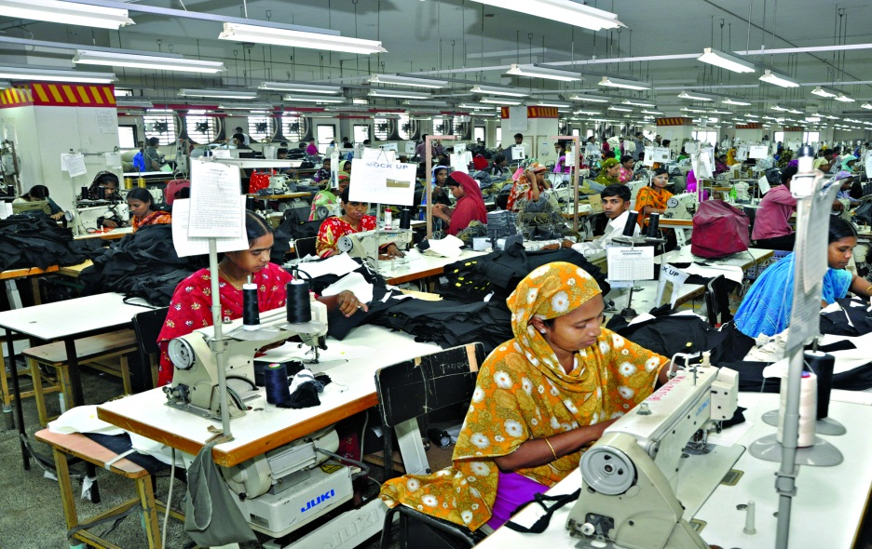
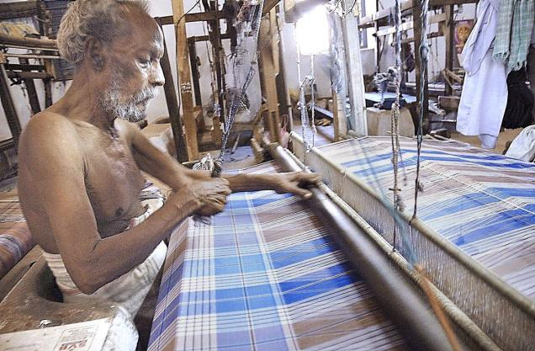
আজকের পাঠঃ বাংলাদেশের প্রধান প্রধান শিল্প
উপরের চিত্র দুটিতে পাট ও গার্মেন্টস ফ্যাক্টরি যা বৃহৎ শিল্প কিন্তু নিচের চিত্রটিতে তাঁত ফ্যাক্টরি যা ক্ষুদ্র শিল্প বুঝানো হয়েছে ।
খুব ভালো করে লক্ষ কর এবং বল উপরের চিত্র দু’টির সাথে নিচের চিত্রটির কোন ধরনের পার্থক্য হতে পারে?
বৃহৎ শিল্পের আর কী নাম বলতে পারি?
প্রধান শিল্প
Notes:
স্লাইডে প্রদর্শিত ছবিটি দেখিয়ে এবং পাঠ সংশ্লিষ্ট প্রশ্নোত্তরের মাধ্যমে পাঠের প্রতি মনোযোগ আকর্ষণ এবং শিক্ষার্থীদের কাছ থেকে পাঠ শিরোনাম বের করার জন্য স্লাইডটি ব্যবহার করা হয়েছে। সংশ্লিষ্ট অন্য কোন ঘটনা প্রদর্শন করে পাঠ সংশ্লিষ্ট প্রশ্নোত্তরের মাধ্যমেও এ কাজটি করা যেতে পারে। কোন প্রশ্নের উত্তর সরাসরি না বলে দেয়াই ভালো । তবে বিশেষ ক্ষেত্রে শিক্ষার্থীদের কাছ থেকে উত্তর বের করতে সাহায্য করা যেতে পারে।

Slide 5
শিখনফল
এই পাঠ শেষে শিক্ষার্থীরা…
বাংলাদেশের পাট শিল্পের বর্ণনা করতে পারবে;
বাংলাদেশের বস্ত্র শিল্পের ব্যাখ্যা করতে পারবে;
বাংলাদেশের পোশাক শিল্প সম্পর্কে বলতে পারবে;
বাংলাদেশের চিনি শিল্প বিশ্লেষণ করতে পারবে।

Slide 6
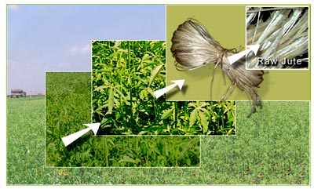
পাট থেকে পাটজাত দ্রব্য উৎপাদন প্রক্রিয়া
চিত্রটি দিয়ে কী বোঝা যায়?

Slide 7
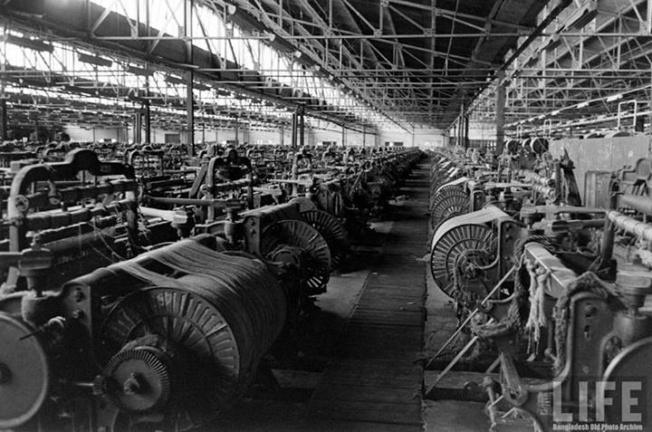
পাট শিল্প
চিত্রটি কোন শিল্পের?
বিশ্বের সবচেয়ে বড় পাট কলের নাম কি?
পাট শিল্পের
নারায়ণগঞ্জের আদমজি পাটকল যা ১৯৫১ সালে প্রতিষ্ঠার মাধ্যমে পাট কলের যাত্রা শুরু হয়।
Notes:
এই স্লাইডে প্রশ্ন এবং সম্ভাব্য উত্তর দেয়া আছে।

Slide 8
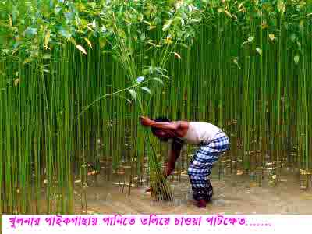
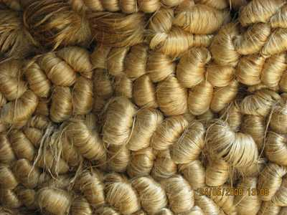
পাট শিল্প
বর্তমানে বাংলাদেশে পাটকলের সংখ্যা কত?
এক সময়ে কৃষকের প্রধান অর্থকরী ফসল ছিল কোনটি?
এক সময় কৃষকের প্রধান অর্থকরী ফসল ছিল পাট।
পাটকলের সংখ্যা প্রায় ৭৬ টি
Notes:
প্রশ্নোত্তরের মাধ্যমে অগ্রসর হলে পাঠটি অধিক সুন্দর হবে।
এই স্লাইডে প্রশ্ন এবং সম্ভাব্য উত্তর দেয়া আছে।

Slide 9
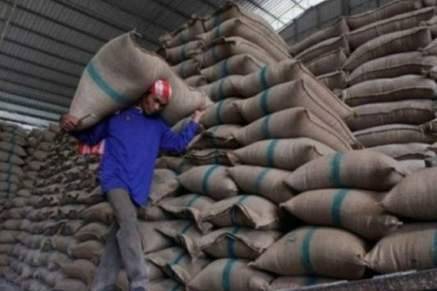
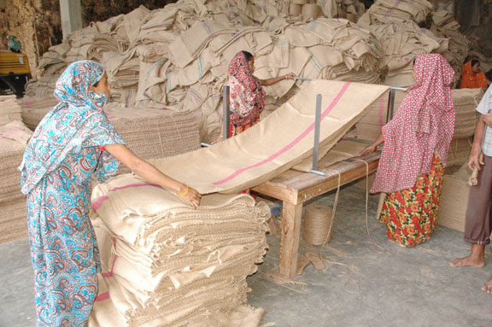
পাট শিল্প
এক সময়ে পাটকলগুলো শুধু কী উৎপাদন করত?
এক সময়ে পাটকলগুলো শুধু বস্তা উৎপাদন করত
Notes:
প্রশ্নোত্তরের মাধ্যমে অগ্রসর হলে পাঠটি অধিক সুন্দর হবে।

Slide 10
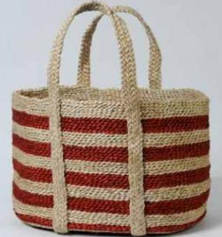
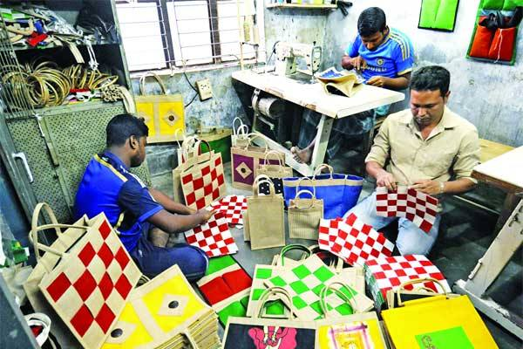
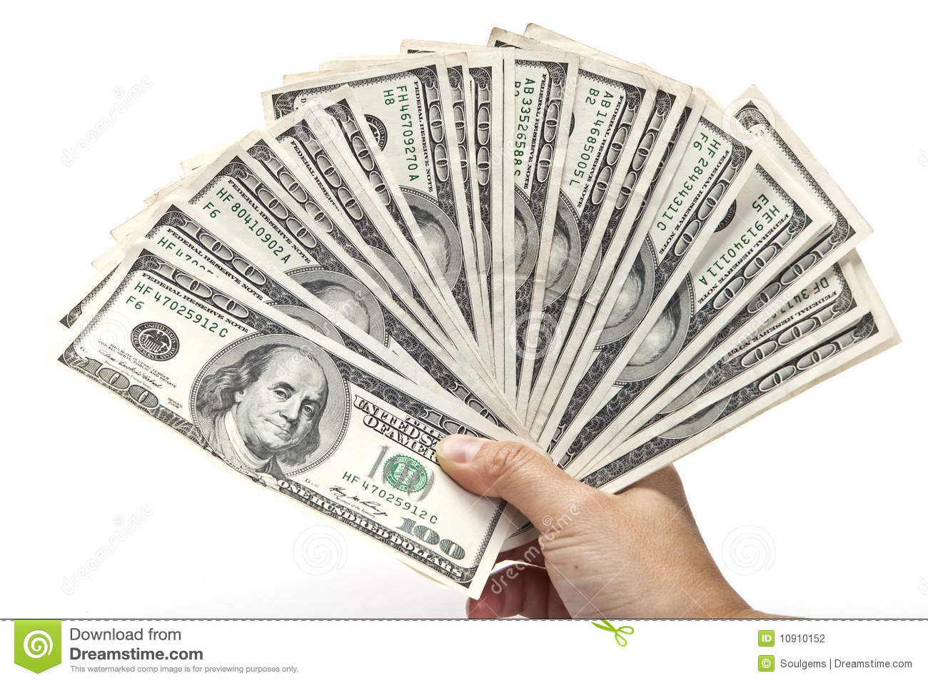
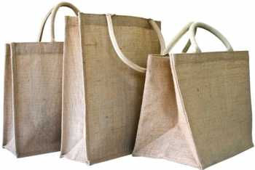
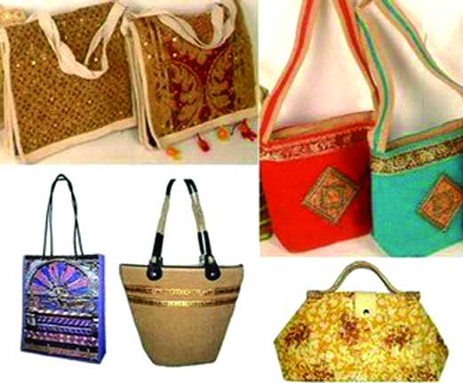
পাটের তৈরি জিনিসপত্র
বাংলাদেশ ২০০৯-২০১০ অর্থবছরে পাটজাত সামগ্রী বিক্রি করে ৩২ কোটি মার্কিন ডলার আয় করেছে।
নানা রকমের সৌখিন ও দৈনন্দিন ব্যবহার্য দ্রব্য সামগ্রী উৎপাদ করা হয়।
এখন পাট দিয়ে কোন কোন দ্রব্য উৎপাদন করা যায়?
Notes:
প্রশ্নোত্তরের মাধ্যমে অগ্রসর হলে পাঠটি অধিক সুন্দর হবে।

Slide 11
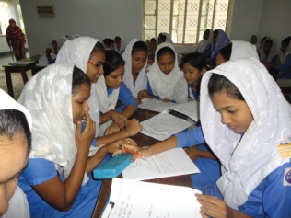
দলগত কাজ
সময়ঃ ৮ মিনিট
সুলভ মূল্য এবং পরিবেশ বান্ধব পাটের তৈরি পণ্য-সামগ্রীর ব্যবহার কীভাবে দেশের সীমানা পেরিয়ে বিদেশে ছড়িয়ে দেওয়া সম্ভব- এর পক্ষে যুক্তি দাও।
Notes:
দলগত কাজ দেয়ার জন্য বিভিন্ন দল গঠন করে স্লাইডের প্রশ্ন ছাড়াও অন্য প্রশ্ন তৈরী করে কাজ দেওয়া যেতে পারে।

Slide 12
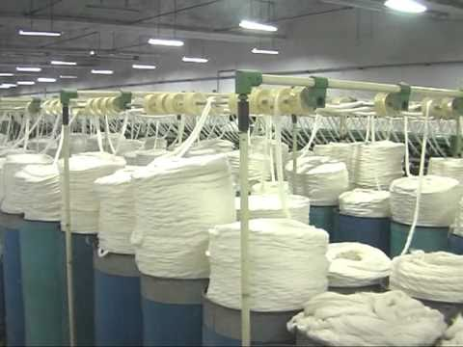
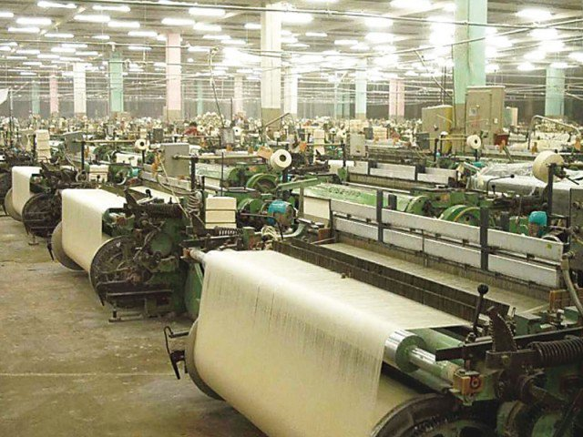
বস্ত্র শিল্প
বাংলাদেশে তুলনামূলকভাবে কম মূলধন ও অধিক শ্রমিক ব্যবহার করে এ শিল্পে বেশি উৎপাদন সম্ভব। ১৯৪৭ সালে এদেশে বস্ত্র কলের সংখ্যা ছিল ৮টি।

Slide 13
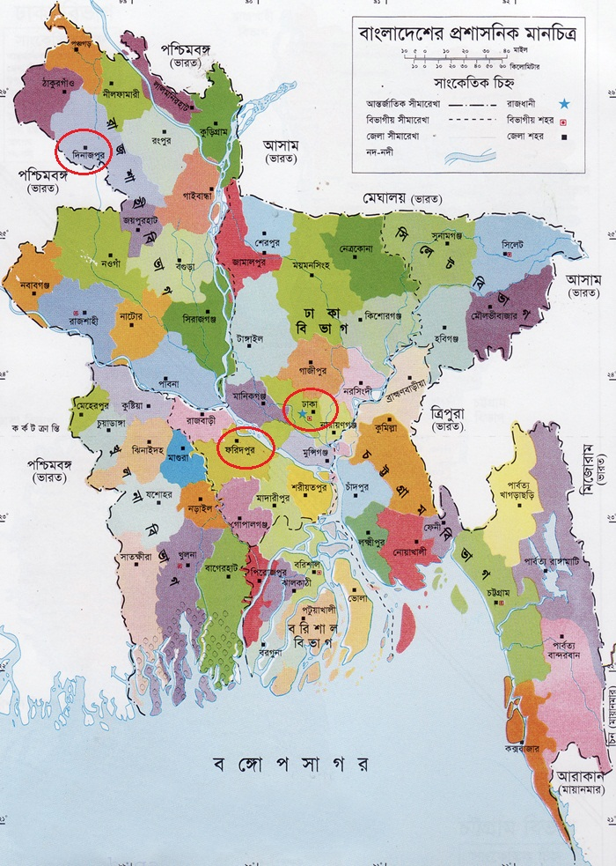
বস্ত্র শিল্পাঞ্চল
বাংলাদেশের কোন কোন অঞ্চলে বস্ত্র ও সুতা কল গড়ে উঠেছে?
টাঙ্গাইল
ঢাকা
কুলিল্লা
নোয়াখালি
চট্টগ্রাম
Notes:
মানচিত্রটি দেখিয়ে প্রশ্ন করতে পারেন এভাবে- বাংলাদেশের কোন কোন অঞ্চলে বস্ত্র ও সুতা কল গড়ে উঠেছে? এরপর শিক্ষার্থীরা সম্ভাব্য উত্তর দেয়ার পর ক্লিক করলে মানচিত্রে নামের সাথে ঐ অঞ্চলটি হাইলাইট করবেন।

Slide 14
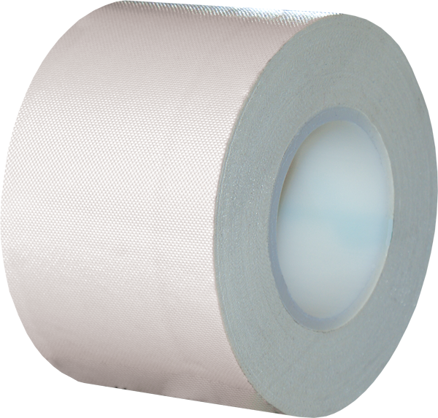
বস্ত্র ও সুতা উৎপাদন
বাংলাদেশ ২০১১-২০১২ অর্থবছরে ১৭২.08 মিলিয়ন কেজি সুতা এবং ৫৬.৫৪ মিলিয়ন মিটার কাপড় উৎপাদন করে।

Slide 15
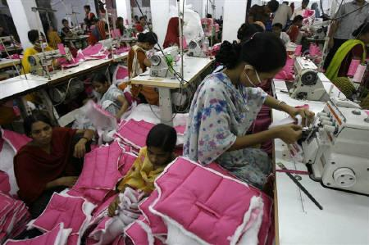
পোশাক শিল্প
বিশ শতকের আশির দশকে এ শিল্পের যাত্রা শুরু হয়। অতি অল্প সময়ে এ শিল্পটি দেশের বৃহত্তম রপ্তানিমুখী শিল্পে পরিণত হয়েছে।
Notes:
শিক্ষক আরো পোশাক শিল্প সম্পর্কে আরো বেশি বর্ণনা করতে পারেন।

Slide 16
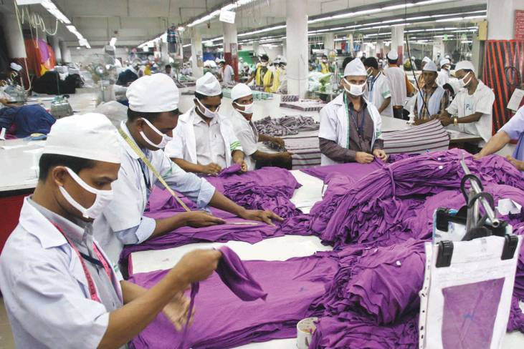
পোশাক শিল্প
কোন কোন দেশে পোশাক রপ্তানী করা হয়?
২০১২-২০১৩ অর্থবছরের মার্চ পর্যন্ত বাংলাদেশ তৈরি পোশাক থেকে ৮০৯০ মার্কিন ডলার আয় করেছে।
আমেরিকা যুক্তরাষ্ট্র ও ইউরোপের দেশগুলোতে পোশাক রপ্তানী করে বিপুল বৈদেশিক মুদ্রা আয় করে থাকে।
বর্তমানে পোশাক শিল্প ইউনিট ও শ্রমিক সংখ্যা কত?
বর্তমানে তিন হাজারেরও অধিক পোশাক শিল্প ইউনিটে প্রায় ৪০ লক্ষ শ্রমিক কাজ করছে।
Notes:
প্রশ্নোত্তরের মাধ্যমে অগ্রসর হলে পাঠটি অধিক সুন্দর হবে।
এই স্লাইডে প্রশ্ন এবং সম্ভাব্য উত্তর দেয়া আছে।

Slide 17
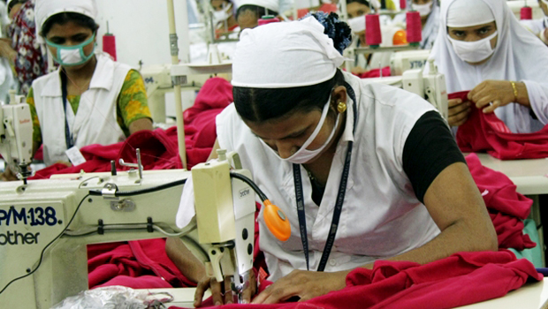
একক কাজ
সময়ঃ ৫ মিনিট
বাংলাদেশের পোশাক শিল্পের ভবিষৎ সম্ভাবনা কেমন? এ বিষয়ে তোমার মতামত ব্যক্ত কর।

Slide 18
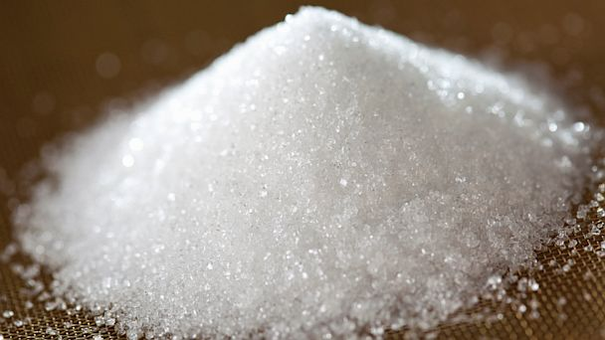
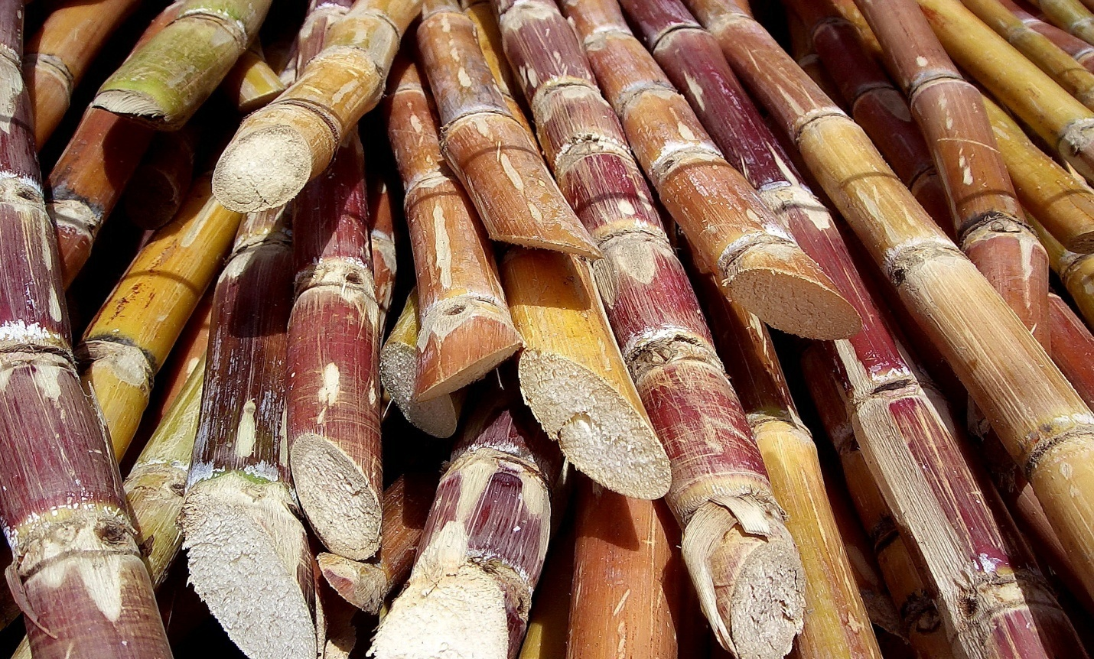
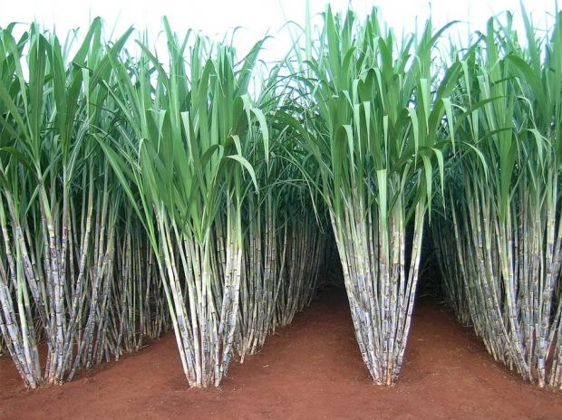
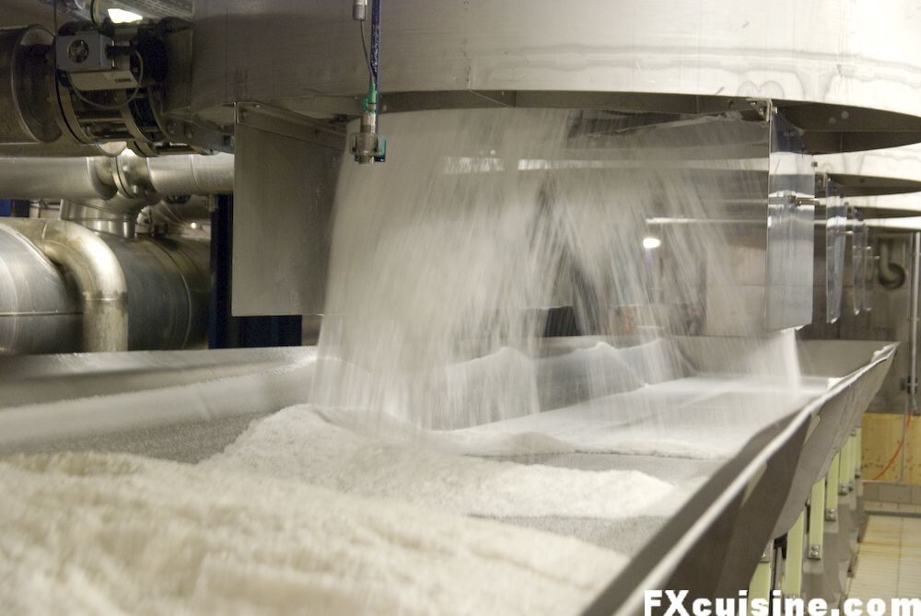
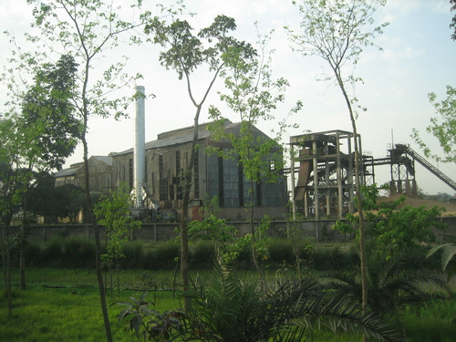
চিনি শিল্প
চাহিদা অনুযায়ী উৎপাদিত না হওয়ায় বিদেশ থেকে প্রতি বছর প্রচুর চিনি আমদানি করতে হয়।
২০১১-২০১২ অর্থবছরে আমাদের চিনি উৎপাদনের পরিমাণ ছিল ৬৯.৩১ হাজার মেট্রিক টন ।
বাংলাদেশের চাহিদা অনুযায়ী উৎপাদিত চিনির পরিমাণ কী পর্যাপ্ত?
১৯৩৩ সালে নাটোরের গোপালপুরে প্রথম চিনিকল প্রতিষ্ঠিত হয়।
বর্তমানে বাংলাদেশে চিনিকল সংখ্যা কত?
বর্তমানে বাংলাদেশে চিনিকলের সংখ্যা ১৭টি।
বাণিজ্যিকভাবে চিনি ও গুড় তৈরি করা হয়।
বাংলাদেশে প্রথম কখন কোথায় চিনিকল প্রতিষ্ঠিত হয়?
চিত্রের শস্যটি থেকে বাণিজ্যিকভাবে কী কী তৈরি করা হয়?
Notes:
এই স্লাইডে প্রশ্ন এবং সম্ভাব্য উত্তর দেয়া আছে।

Slide 19
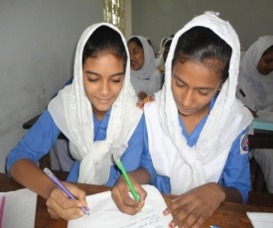
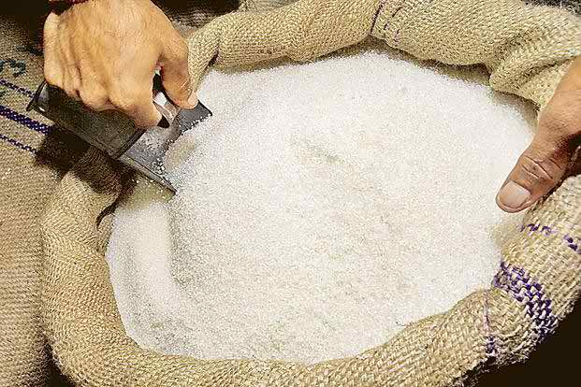
জোড়ায় কাজ
সময়ঃ ৭ মিনিট
বাংলাদেশের উর্বর জমিতে বাণিজ্যিকভাবে আখ চাষ করে চিনি আমদানির পরিবর্তে রপ্তানী সম্ভব- পক্ষে যুক্তি দাও।
Notes:
জোড়ায় কাজ দেয়ার ক্ষেত্র স্লাইডের প্রশ্ন ছাড়াও অন্য প্রশ্ন তৈরি করে জোড়ায় কাজ দিতে পারেন।

Slide 20
মূল্যায়ন
সঠিক উত্তরের জন্য এখানে ক্লিক করুন
বহুনির্বাচনি প্রশ্ন
১। বৈদেশিক মুদ্রা আয়ে সবচেয়ে বেশি ভূমিকা রাখছে-
(ক) সার শিল্প
খ) চা শিল্প
(গ) চিনি শিল্প
√
(ঘ) পোশাক শিল্প
২। চিনি শিল্পের কাঁচামাল কী?
(ক) তাল
(ঘ) খেজুর
√
(গ) আখ
(খ) সয়া
Notes:
শিক্ষার্থীরা যে Option টি উত্তর দেবে সেই Option এর উপর ক্লিক করতে হবে। উত্তর সঠিক হলে সবুজ কালিতে টিক চিহ্ন আসবে এবং উত্তর ভুল হলে লাল কালিতে ক্রস চিহ্ন আসবে।

Slide 21
বহুনির্বাচনি প্রশ্ন
সঠিক উত্তরের জন্য এখানে ক্লিক করুন
৩। পোশাক শিল্পের উল্লেখযোগ্য অগ্রগতির কারণ-
i. গুণগত মান
ii.শ্রমিকের আধিক্য
iii. পরিবেশ
নিচের কোনটি সঠিক?
(ক) iও ii
(খ) ii ও iii.
√
(গ) i ও iii
(ঘ) i, ii ও iii.
Notes:
শিক্ষার্থীরা যে Option টি উত্তর দেবে সেই Option এর উপর ক্লিক করতে হবে। উত্তর সঠিক হলে সবুজ কালিতে টিক চিহ্ন আসবে এবং উত্তর ভুল হলে লাল কালিতে ক্রস চিহ্ন আসবে।

Slide 22
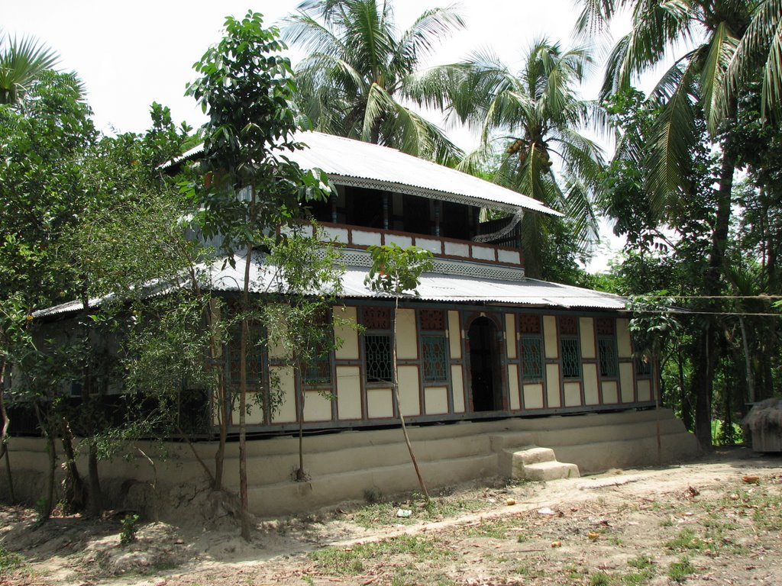
বাড়ির কাজ
বাংলাদেশের প্রধান প্রধান শিল্প খাতের উন্নয়নে করণীয় কী হতে পারে তা সর্বোচ্চ ১০ বাক্যে লিখে আনবে।

Slide 23
ধন্যবাদ
দেশি পণ্য কিনে হই ধন্য

Slide 24
কৃতজ্ঞতা স্বীকার
শিক্ষামন্ত্রণালয়, মাউশি, এনসিটিবি ও এটুআই এর সংশ্লিষ্ট কর্মকর্তাবৃন্দ
এবং কন্টেন্ট সম্পাদক হিসেবে যাঁদের নির্দেশনা, পরামর্শ ও তত্ত্বাবধানে এই মডেল কন্টেন্ট সমৃদ্ধ হয়েছে তাঁরা হলেন-
জনাব মোহাম্মদ হাবীবুল ইসলাম সুমন,
সহকারী অধ্যাপক, টিটিসি, ময়মনসিংহ।
জনাব রফিকুল ইসলাম,
সহকারী অধ্যাপক, টিটিসি, পাবনা।

